Slide 1
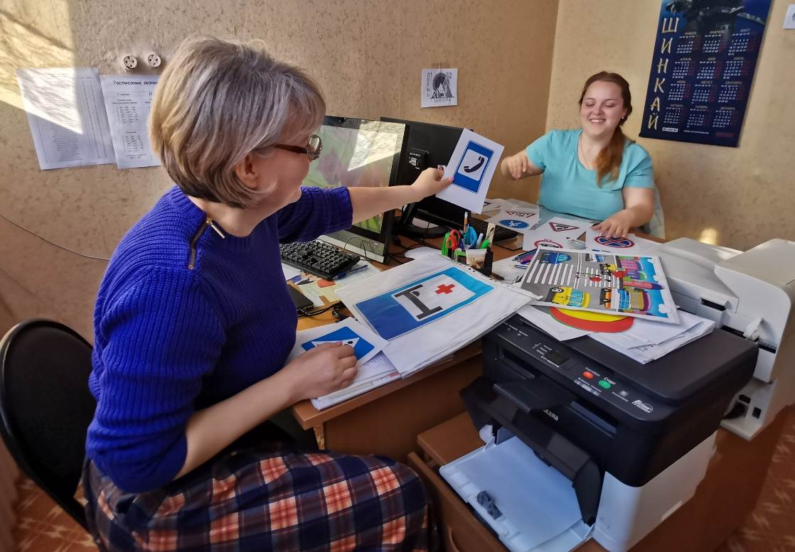
Педагогический проект «Безопасность»
Мы вместе, значит мы команда!
Любое дело по плечу.
В нашей работе это главное.
Мы воплощаем в жизнь мечту!
Организатор в школьных буднях
Востребован, необходим.
И пусть порой бывает трудно
Командный дух непобедим!

Slide 2
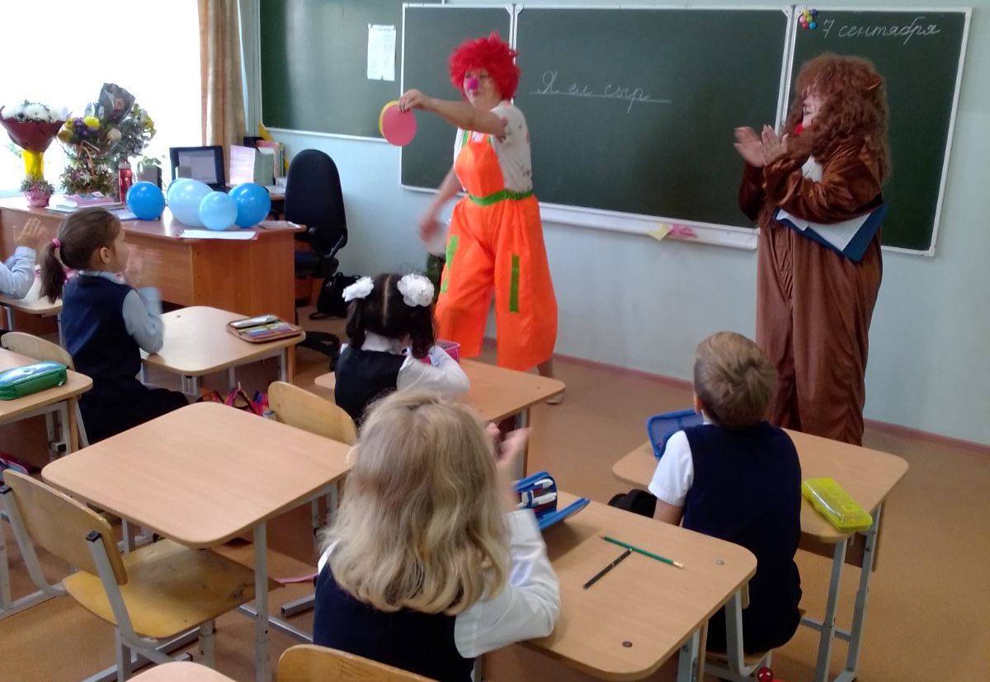
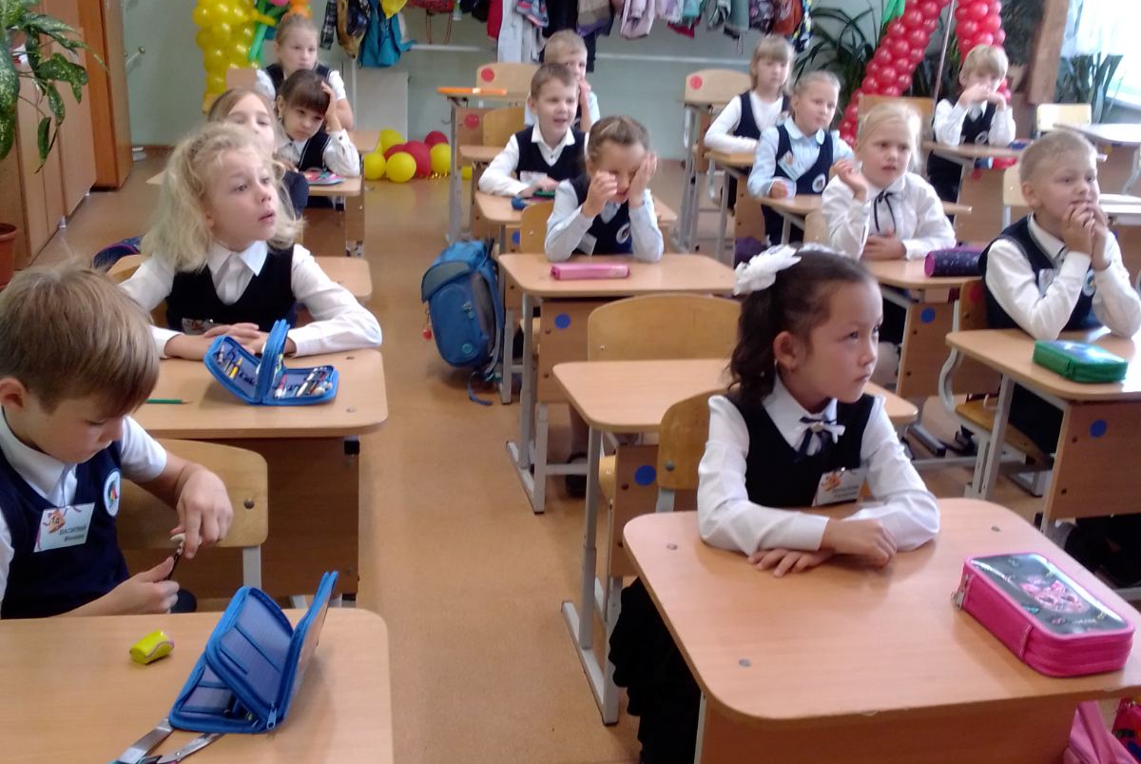
Возможность реализоваться
И в творчестве найти себя.
Идти вперёд, дерзать, сражаться…
Все это мы. Мы здесь не зря.
Мы добавляем красок ярких
В палитру славных школьных дней.
Мы креативим, держим марку,
Всё для развития детей.

Slide 3
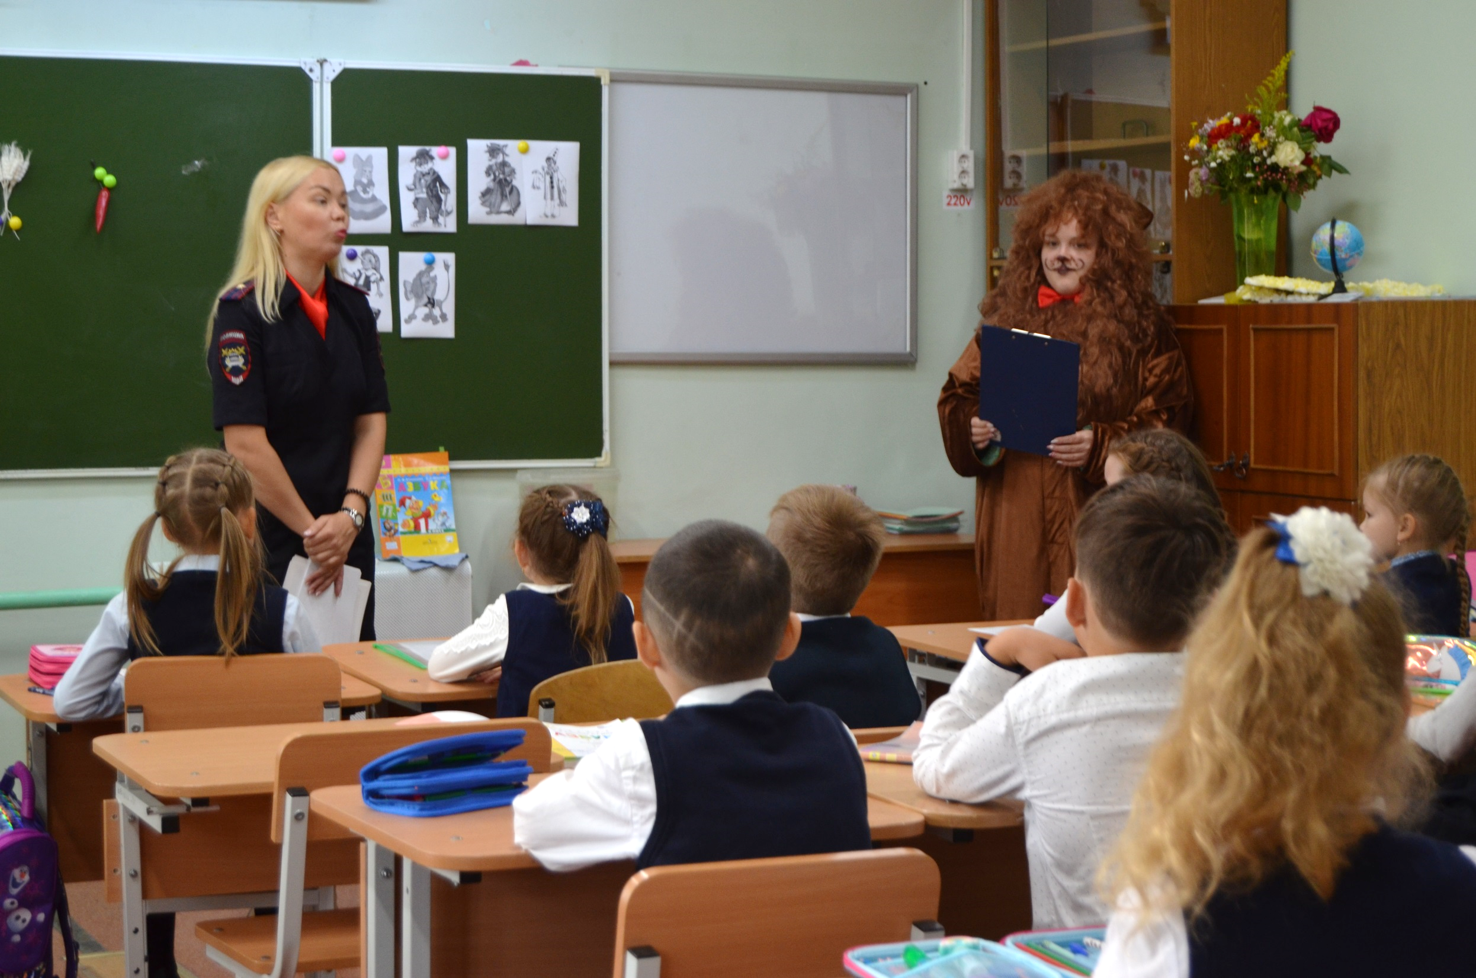
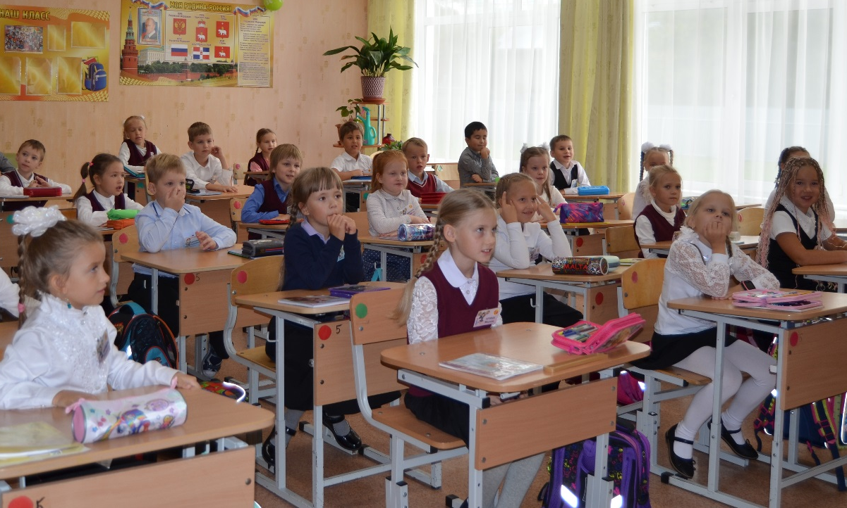
Творим, выдумываем, строим
И за собой ведём ребят.
Поверьте, это того стоит,
Когда у них глаза горят.
Начало года. «Безопасность» -
Педагогический проект.
Сто сорок восемь первоклашек
На наш вопрос нашли ответ.

Slide 4
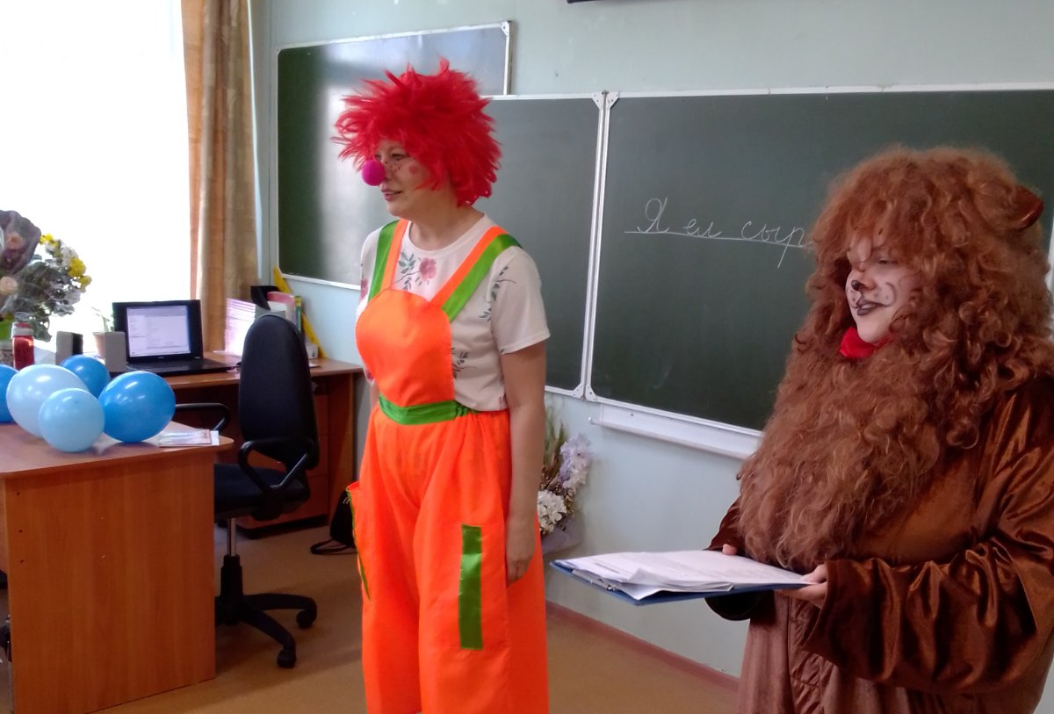
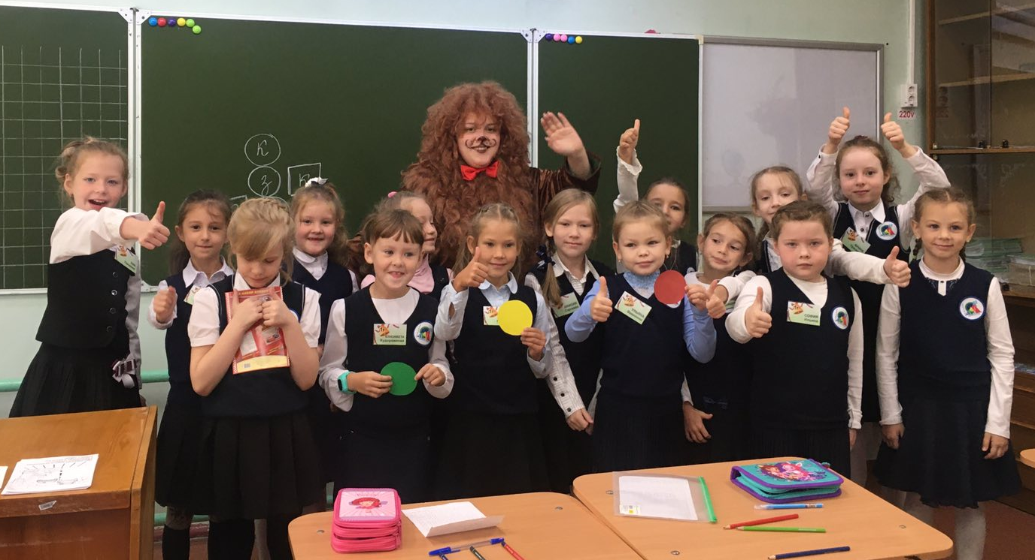
Играя вспомнили о главном,
Теперь не страшно быть в пути.
Учились правилам забавно –
Они у нас, а мы у них.
И пять программ одним дыханьем
Промчались будь-то бы одна…
Всё потому что помогали
Друг другу в связке, как всегда.

Slide 5
Когда и молодость, и опыт,
И мудрость, и эксперимент,
Ответственность и недочеты…
Всё на двоих и в аргумент.
Мы делаем большое дело
И только вместе, только так
Всего добиться можно смело.
Работаем на результат!

